Slide 1


Bursa Uludağ Üniversitesi
Eğitim Fakültesi
Eğitim Bilimleri Bölümü
REHBERLİK VE PSİKOLOJİK DANIŞMANLIK
ORYANTASYON SUNUMU
2026–2027 Akademik Yılı

Slide 2
BUÜ
SUNUM AKIŞI
Bugün hangi sorulara cevap arayacağız?
01
Nereye geldim?
02
Lisans eğitimi neyi kapsar?
03
Derslerimi nasıl seçer, mezuniyete nasıl ilerlerim?
04
Başka hangi olanaklarım var?
05
Lisanstan sonra neler yapabilirim?
06
Doğru bilgiyi nereden takip ederim?
07
PDR Topluluğunda nasıl yer alabilirim?
02

Slide 3
BUÜ
1 · NEREYE GELDİN?
Üniversitede tam olarak neredeyiz?
Bursa Uludağ Üniversitesi
Üniversite
Eğitim Fakültesi
Fakülte
Eğitim Bilimleri Bölümü
Bölüm
Rehberlik ve Psikolojik Danışmanlık
Anabilim Dalı / Lisans Programı
SİZ BURADASINIZ
Üniversite → Fakülte → Bölüm → Anabilim Dalı → Program
Üniversite en üst yapıdır. Fakülteler üniversiteye, bölümler fakültelere, anabilim dalları ise bölümlere bağlıdır. Program, öğrencinin kayıtlı olduğu ve eğitim aldığı yapıyı ifade eder.
03

Slide 4
BUÜ
1 · NEREYE GELDİN?
Eğitim Fakültesinin içindeyiz
Bilgisayar ve Öğretim Teknolojileri Eğitimi
Eğitim Bilimleri
BÖTE Öğretmenliği
Rehberlik ve Psikolojik Danışmanlık
Güzel Sanatlar Eğitimi
Matematik ve Fen Bilimleri Eğitimi
Müzik Öğretmenliği · Resim-İş Öğretmenliği
Fen Bilgisi Öğretmenliği · İlköğretim Matematik Öğretmenliği
Özel Eğitim
Temel Eğitim
Özel Eğitim Öğretmenliği
Okul Öncesi Öğretmenliği · Sınıf Öğretmenliği
Türkçe ve Sosyal Bilimler Eğitimi
Yabancı Diller Eğitimi
Türkçe Öğretmenliği · Sosyal Bilgiler Öğretmenliği
Almanca · Fransızca · İngilizce Öğretmenliği
8 bölüm · 14 lisans programı
RPD, Eğitim Bilimleri Bölümü altında yürütülen lisans programıdır
04

Slide 5
BUÜ
1 · NEREYE GELDİN?
Birkaç sayıyla BUÜ RPD
1993
240 AKTS
10
4 yıl
RPD Anabilim Dalının kuruluş yılı
Lisans programının toplamı
Akademik personel
Örgün lisans eğitimi
YKS taban başarı sırası
2026
Başarı sırası: 77.376
Taban puan: 379.85798
05

Slide 6
BUÜ
1 · NEREYE GELDİN?
Üst Yönetimden RPD’ye
Prof. Dr. Ferudun YILMAZ
Rektör
Prof. Dr. İrfan KIRIŞTIOĞLU
Prof. Dr. Cafer ÇİFTCİ
Prof. Dr. Zekeriyya ARI
Rektör Yardımcısı
Rektör Yardımcısı
Rektör Yardımcısı
Prof. Dr. Salih ÇEPNİ
Eğitim Fakültesi Dekanı
Prof. Dr. Nagihan Oğuz Duran
Prof. Dr. Rasim Erol Demirbatır
Dekan Yardımcısı
Dekan Yardımcısı
RPD Akademik Kadrosu
06

Slide 7
BUÜ
1 · NEREYE GELDİN?
RPD Akademik Kadromuz
Prof. Dr. Nagihan Oğuz Duran
Prof. Dr. Rahşan Siviş Çetinkaya
Eğitim Fakültesi Dekan Yardımcısı- Eğitim Bilimleri Bölüm Başkanı
Öğretim Üyesi
Doç. Dr. Asuman Yüksel
Doç. Dr. Filiz Gültekin
Doç. Dr. Hacer Belen
RPD Anabilim Dalı Başkanı
Öğretim Üyesi
Öğretim Üyesi
Doç. Dr. Ömer Faruk Kabakçı
Doç. Dr. Hazel Duru
Dr. Öğr. Üyesi Meltem Yıldız
Öğretim Üyesi
Öğretim Üyesi
Öğretim Üyesi
Arş. Gör. Dr. Mustafa Özkan
Arş. Gör. Firdevs Öztürk
Araştırma Görevlisi
Araştırma Görevlisi
07

Slide 8
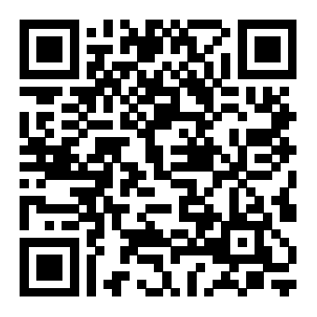
BUÜ
2 · LİSANS EĞİTİMİ
Lisans eğitimi neyi kapsar?
4 yıl
8 yarıyıl
Dersler
240 AKTS
GANO
örgün eğitim
güz + bahar
zorunlu + seçmeli
toplam program
en az 2.00
Mezuniyet için yalnızca 240 AKTS'yi tamamlamak yetmez:
Programdaki dersleri başarıyla tamamlamalı ve ders planında öngörülen seçmeli ders gruplarını da tamamlamalısınız.
Seçmeli ders grupları
RPD Ders Bilgi Paketi
6
RPD
6
MBS
4
GKS
alan seçmeli
meslek bilgisi seçmeli
genel kültür seçmeli
08

Slide 9
BUÜ
2 · LİSANS EĞİTİMİ
RPD'de dört yıllık yolculuğun
1. SINIF
2. SINIF
3. SINIF
4. SINIF
Temel oluştur
Alanı derinleştir
Beceriyi geliştir
Uygulamaya geç
Psikoloji, eğitim ve RPD alanını tanı; üniversite çalışma düzenini kur.
Kuramsal altyapını, gelişim ve değerlendirme bilgisini genişlet.
Psikolojik danışma becerileri ve uygulama ağırlığı artar.
Okul ve alan uygulamalarıyla mesleğe ve mezuniyete hazırlan.
09

Slide 10
BUÜ
2 · LİSANS EĞİTİMİ
Ders kaydı nasıl yapılır?
1
2
3
4
5
Ders planını aç
Derslerini belirle
UNİSİS'ten seç
Programı kontrol et
Danışman onayı
O yarıyılda hangi dersleri alman gerektiğini gör.
Zorunlu dersleri ve gereken seçmeli grubu kontrol et.
Ders kayıt haftasında derslerini sisteme ekle.
Çakışma, eksik ders ve seçmeli grubunu kontrol et.
Kaydın onaylandıktan sonra UNİSİS'te son kez kontrol et.
UNİSİS = öğrenci otomasyonu.
Ders seçimleri akademik takvimde ilan edilen tarihlerde UNİSİS üzerinden yapılır.
11

Slide 11
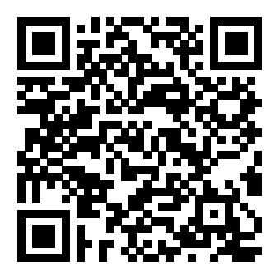
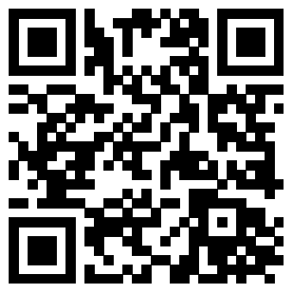
BUÜ
3 · BAŞKA HANGİ OLANAKLARIN VAR?
Kendi programının ötesinde
ÇAP
Yandal
Erasmus / değişim
Başka bir lisans programını eş zamanlı tamamlayarak, koşullar sağlandığında ikinci diploma alma olanağıdır.
RPD'nin ÇAP yapabildiği programlar:
Sınıf Öğretmenliği,
Özel Eğitim Öğretmenliği,
Okul Öncesi Öğretmenliği,
Türkçe Öğretmenliği
Psikoloji.
Başka bir alandan belirli dersleri alarak ek akademik birikim kazanma olanağıdır. Açılan program ve kontenjanlar dönemsel olarak değişebilir.
RPD için şu anda aktif Erasmus anlaşması bulunmadığı bilgisi bulunmamaktadır.
12

Slide 12
BUÜ
4 · LİSANSTAN SONRA
Lisanstan sonra: yüksek lisans ve doktora
LİSANS
YÜKSEK LİSANS
DOKTORA
Şu anda buradasınız
BUÜ RPD · 1994'ten beri
BUÜ RPD · 2011'den beri
4 yıl · 240 AKTS
Kimler başvurabilir?
RPD veya Psikoloji lisans mezunları.
Başvuruda neler var?
Lisans notu + ALES + yabancı dil + bilim ve/veya mülakat sınavı.
Program
En az 120 AKTS · dersler + seminer + tez.
Kimler başvurabilir?
RPD alanında tezli yüksek lisans mezunları.
Başvuruda neler var?
ALES + yabancı dil + bilim ve/veya mülakat sınavı.
Program
240 AKTS · dersler + yeterlik + tez önerisi + doktora tezi.
YÜKSEK LİSANS
Ayrı başvuru ve kabul süreci
Lisans sonrası uzmanlaşma
DOKTORA
Araştırma ve uzmanlaşma
İleri düzey akademik eğitim
BUÜ RPD'de lisans, yüksek lisans ve doktora düzeylerinde eğitim yürütülmektedir.
13

Slide 13

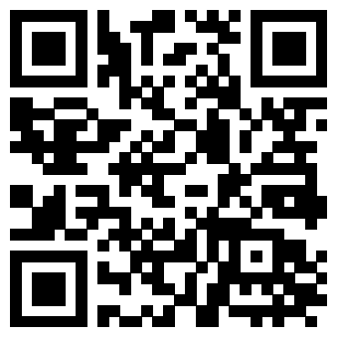
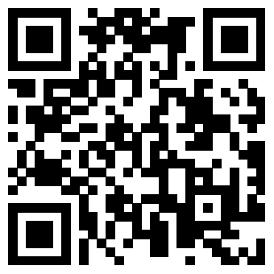
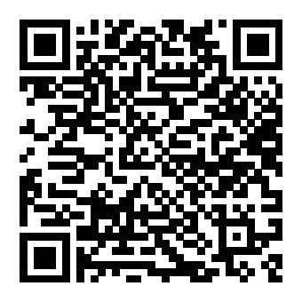
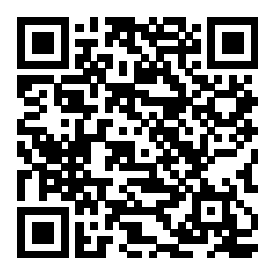
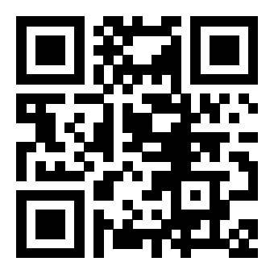
BUÜ
5 · RESMÎ KANALLAR
Doğru bilgiyi nereden takip edeceksin?
UNİSİS
RPD web sitesi
Bilgi Paketi
Ders kaydı, notlar ve kişisel öğrencilik işlemleri
Bölüm duyuruları, ders programları, danışmanlıklar
Ders planı, ders içerikleri, AKTS ve program bilgileri
Akademik Takvim
Akademik danışman
Öğrenci İşleri
Kayıt, sınav ve eğitim-öğretim tarihleri
Ders ve akademik planlamada danışacağınız kişi
Kayıt, belge ve idari öğrencilik işlemleri
14

Slide 14
BUÜ
PDR TOPLULUĞU
Şimdi sözü PDR Topluluğuna bırakalım
Biz kimiz?
Psikolojik Danışmanlık ve Rehberlik Topluluğu Uludağ Üniversitesi Rehberlik ve Psikolojik Danışmalık Anabilim Dalı öğretim elemanları ve öğrencileri tarafından 2008 yılında kurulmuştur.
Amacımız
Bölümümüzü kazanan öğrencilere mesleki becerileri öğrenme- pekiştirme desteği sağlamak; araştıran, yeni fikirler üreten ve bu fikirlerin devamlılığını sağlayan bireyler olmasına katkı sunmak; üniversiteye girdikleri andan mezun oluncaya kadar ki dönemi en iyi şekilde geçirmelerinde yardımcı olmak.
15

Slide 15
BUÜ
PDR TOPLULUĞU
Şimdi sözü PDR Topluluğuna bırakalım
Vizyonumuz
Üye öğrencilerimizin her türlü platformda güçlü mesleki bir gelecek oluşturmalarına yardımcı olmak, üniversitemizin eğitim, bilim ve araştırma alanında ulusal ve uluslararası düzeyde gelişimine ve saygınlığına katkıda bulunmak bizlerin en temel nihai amacı.
Misyonumuz
Öğrencilerimiz, bölümümüzün akademisyenleri ve üniversitemizle beraber üye öğrencilerimizi PDR alanıyla bütünleştirip, çalışma hayatına en iyi şekilde hazırlayan iklimi sağlayan bir merkez olmaktır.
16

Slide 16
BUÜ
PDR TOPLULUĞU
Başkanlarımız ve Başkan Yardımcılarımız
2024–2025
2026–2026
2026–2027
Zübeyde AYBAR
Nazar BÜYÜKKAYA
Esma KESECEK
Dönemi Başkanı
Dönemi Başkanı
Dönemi Başkanı
Betül YAVUZ
Muhammet ÜSTE
Tuğba TÜTÜNCÜ
Dönemi Başkan Yardımcısı
Dönemi Başkan Yardımcısı
Dönemi Başkan Yardımcısı
17

Slide 17
BUÜ
PDR TOPLULUĞU
Alt Ekiplerimiz
Esma KESECEK
2026–2027 Dönemi Başkanı
Tuğba TÜTÜNCÜ
Başkan Yardımcısı
AR-GE Koordinatörü
Sosyal Medya Koordinatörü
Sosyal Etkinlik Koordinatörü
Afiş-form Koordinatörü
Nazar BÜYÜKKAYA
Zeynep GÖKTAŞ
Tuğba ORUN
Zeynep TURGUT
İzliyorum- Okuyorum Koordinatörü
Yazman
Sayman
Zehra Gül YILMAZER
Zeliha Gülsüm Mutlu
Sılanur BAYSAN
18

Slide 18
BUÜ
PDR TOPLULUĞU
Toplulukta Neler Yapıyoruz· Bu yıl nasıl çalışacağız?
EYL
EKİ
KAS
ARA
ŞUB
MAR
NİS
MAY
Üyelik
Çalışma biçimi
İletişim
Nasıl üye olunur? Başvuru dönemi var mı?
Ekipler, görev paylaşımı, toplantılar
Instagram · e-posta · QR
19

Slide 19
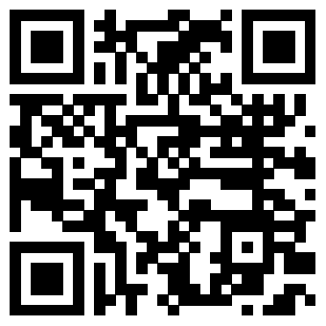
PDR TOPLULUĞU
Etkinliklerden Kareler
ETKİNLİK FOTOĞRAFI
ETKİNLİK FOTOĞRAFI
Topluluğa nasıl katılabilirim?
Dönem içinde paylaşılacak üyelik ve ekip başvurularını takip edebilirsin.
01
Duyuruları takip et
ETKİNLİK FOTOĞRAFI
02
Üyelik / ekip başvurusunu gör
03
Topluluk çalışmalarına katıl
ETKİNLİK FOTOĞRAFI
ETKİNLİK FOTOĞRAFI
Sosyal medya
Instagram @uludagpedere
19

Slide 20
BUÜ
PDR'ye ve aramıza hoş geldiniz.
Sorularınız?
20

